Slide 1
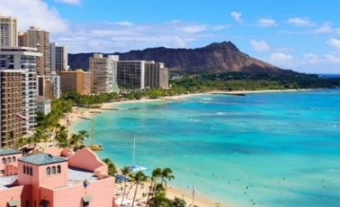
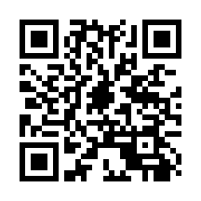
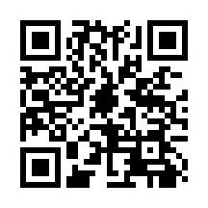
JTBでやっぱりハワイ 5月24日～7月31日期間限定 上記期間中新規のご予約LOOK JTB MYSTILE のお客様にお得な成約キャンペーンをご用意致しました
店舗限定キャンペーン
成約特典 対象ご旅行期間２０２５年7月1日（火）～９月30日（火）
ワイキキ・ビーチ・マリオット
リゾート＆スパ
Check
説明会 in吉祥寺
Kuhio Beach Grill にて滞在中
朝食1回付
（添い寝のお子様は対象外）
2025年6月7日（土）
10：30～11：30
ワイキキ・ビーチ・マリオット
リゾート＆スパ
リゾート感あふれるプールや正規ベット4台ある
ファミリー・グループにぴったりなホテル
当日は現地スタッフが来日にてホテルや
現地情報をご案内いたします。
ご予約は右記QRコードから
お願いします
ハレクラニ
ハレプナワイキキバイハレクラニ
終了
Check
1部屋につき ホテルルームクレジットUSD100ドル
Check
シェラトンワイキキビーチ リゾート
2025年6月22日（日）
10：30～11：30
ハレクラニ（現地中継）
天国にふさわしい館
ハネムーン・大人旅に人気な
ラグジュアリーホテル
当日は現地ハワイと中継をつなぎ
ホテル現地情報をご案内いたします。
ご予約は右記QRコードから
お願いします
ギフトバック1室につき1つ（＄55相当）
詰め放題ギフトバックプレゼント
ホテル内のアメニティショップ「GIFT」で利用可能
お菓子や飲料など、お好きなアイテムを詰め放題のギフトバッグです！
Check
プリンス ワイキキ
100 Sails Restaurant & Bar
にて滞在中朝食1回付
（添い寝のお子様は対象外）
JTB吉祥寺店

